Slide 1



BAILAR
BAJO
LA LLUVIA
JOSE LUIS
CRAZY

Slide 2

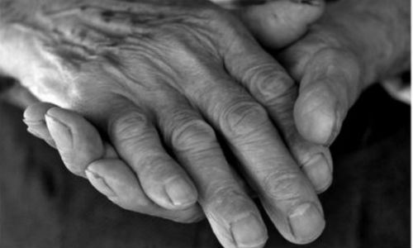

Era una mañana agitada, eran las 8:30, cuando un señor mayor, de unos 80 años llegó al hospital para que le sacaran los puntos de un pulgar.
El señor dijo que estaba apurado y que tenía una cita a las 9:00 am.
Comprobé sus señales vitales y le pedí que tomara asiento, sabiendo que quizás pasaría más de una hora antes de que alguien pudiera atenderlo.
PASALAS DESPUES DE LEER

Slide 3
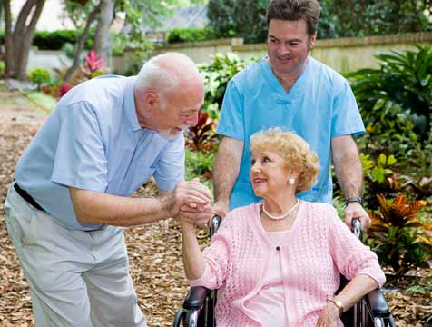
Lo vi mirando su reloj y decidí, que ya que no estaba ocupado con otro paciente, podría examinar su herida.
Durante el examen, comprobé que estaba curado, entonces le pedí a uno de los doctores, algunos elementos para quitarle las suturas y curar su herida.

Slide 4
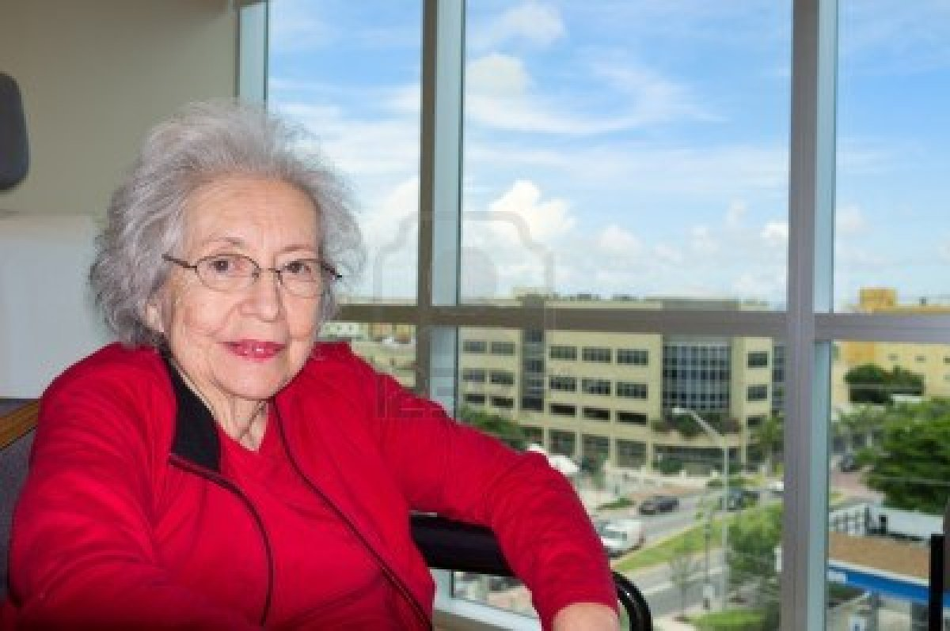
Mientras le realizaba las curas, le pregunté si tenía una cita con otro médico esa mañana, ya que lo veía tan apurado.
El señor me dijo que no, que necesitaba ir al geriátrico para desayunar con su esposa.
Le pregunté sobre la salud de ella.
Él me respondió que ella hacía tiempo
que estaba allí ya que padecía de Alzheimer.

Slide 5

Le pregunté si ella se enfadaría si llegaba un poco tarde.
Me respondió que hacía tiempo que ella no sabía quién era él, que hacía cinco años que ella no podía ya reconocerlo.
Me sorprendió, y entonces le pregunté,
'¿Y usted sigue yendo cada mañana, aun cuando ella no sabe quién es usted?'

Slide 6

Él sonrió
y me acarició la mano, me contestó;
'Ella no sabe quien soy yo,
pero yo aún sé quién es ella'
Se me erizó la piel, y tuve que contener las lágrimas mientras él se iba, y pensé,
'Ese es el tipo de Amor
que quiero en mi Vida.'

Slide 7
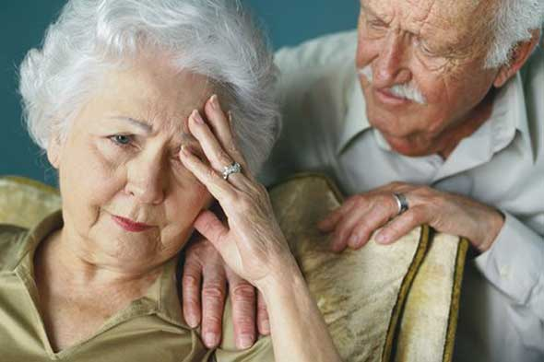
El Amor Verdadero no es físico, ni romántico.
El Amor Verdadero es la aceptación de todo lo que es, ha sido, será y no será.

Slide 8
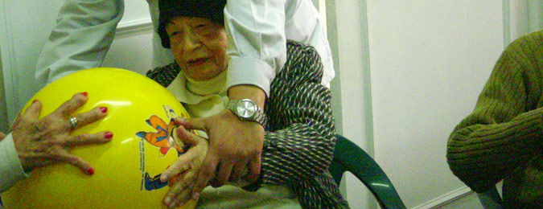
La gente más feliz no necesariamente tiene
lo mejor de todo; ellos sólo hacen todo lo mejor que pueden.
"¡La vida no se trata de cómo sobrevivir a una tempestad,
sino cómo
bailar bajo la lluvia!"

Slide 9
  UN FUERTE ABRAZO QUE TENGAS UN
  BUEN DIA
JOSE LUIS

Slide 10



Accede a la sección que desees desde aquí:
Propia Creación
De la Red
Dedicatorias | Fechas Especiales | Graciosos
Historia y Arte | Lugares | Musicales
Naturaleza y Ciencias | Política | Reflexión
Religiosos | Románticos | Salud
Dedicatorias | Fechas Especiales | Graciosos
Historia y Arte | Lugares | Musicales
Naturaleza y Ciencias | Política | Reflexión
Religiosos | Románticos | Salud
Si deseas recibir pps periódicamente en tu correo electrónico subscríbete aquí:

